Slide 1

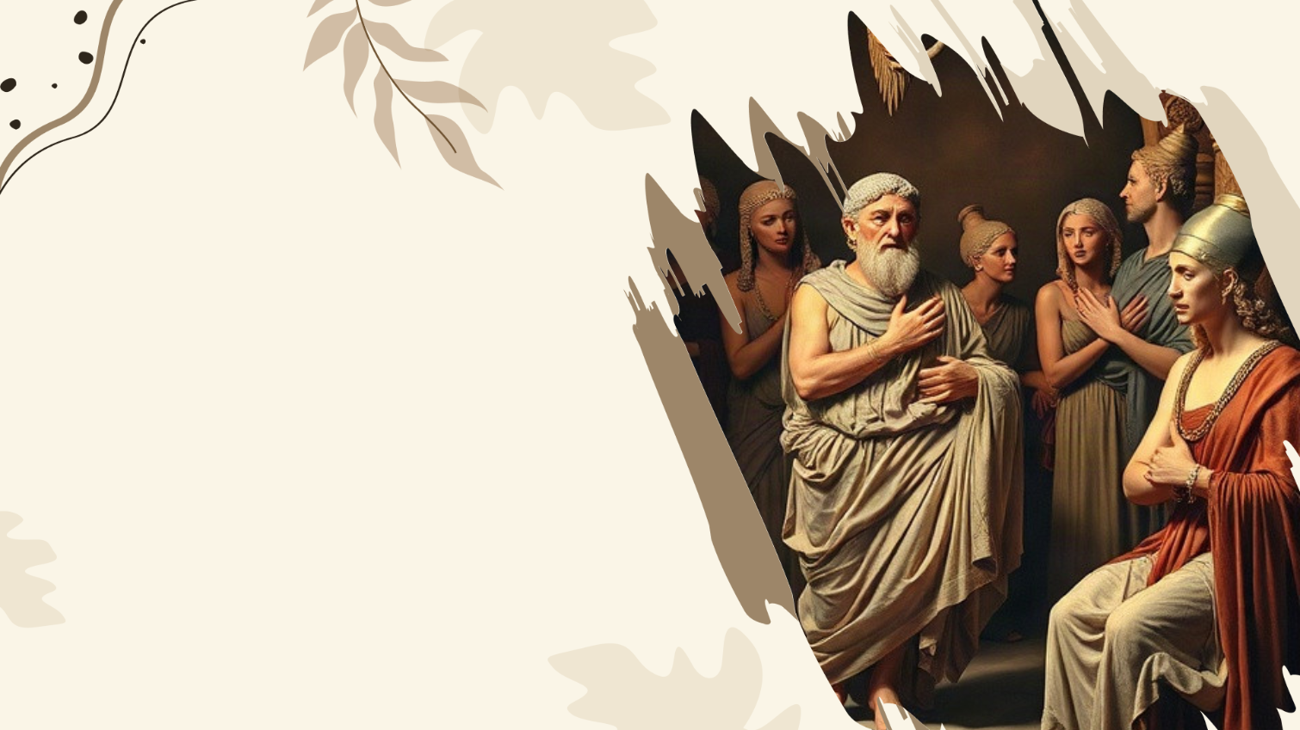
Этруски: Загадочные предшественники римлян (их язык и религия)
Автор презентации: Presentacium.ru

Slide 2

Введение
В презентации мы рассмотрим культуру этрусков — загадочного народа, предшествовавшего римлянам. Изучим их язык, религию, основные достижения, а также погребальные обряды и искусство. Проанализируем влияние этрусков на римскую культуру и их присутствие в современном мире.

Slide 3

История этрусков
1
2
3
Этруски — народ, населявший центральную Италию с IX века до н. э., их культура процветала примерно с 700 по 400 год до н. э.
Их язык до сих пор не дешифрован полностью, что делает их ещё более загадочными.
Захоронения этрусков содержат ценные артефакты, позволяющие учёным реконструировать их религиозные обряды и верования.

Slide 4

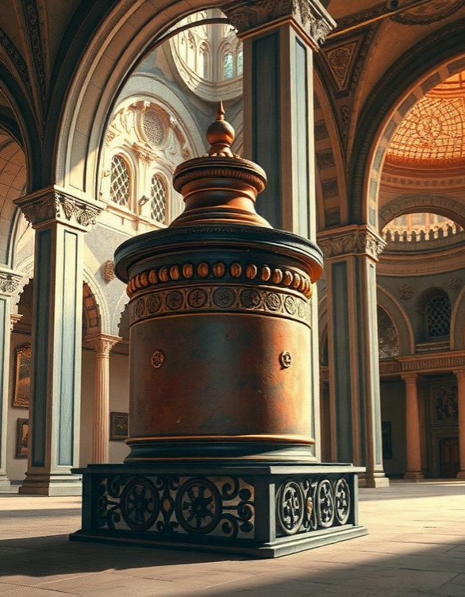
Основные достижения этрусков
Этруски, обитавшие на территории современной Италии в VIII–II веках до нашей эры, создали развитую цивилизацию с более чем 20 крупными городами. Они оказали значительное влияние на формирование римской культуры: например, сформировали систему погребальных урн, насчитывающую около 10 тысяч уникальных экземпляров, и разработали оригинальные архитектурные решения, такие как арки и своды, которые впоследствии стали основой римского зодчества.
Их язык, письменность и религиозные практики до сих пор изучаются учёными, хотя многие аспекты их культуры остаются загадкой.

Slide 5

Боги этрусков
Этруски, предшественники римлян, поклонялись множеству богов, среди которых выделялись Тиния, бог неба и грома, и Уни, богиня луны и плодородия.
В пантеоне этрусков насчитывалось более 20 божеств, которым посвящались храмы и святилища. Археологические находки свидетельствуют, что этруски проводили сложные ритуалы, чтобы задобрить богов и обеспечить благополучие своего народа.

Slide 6

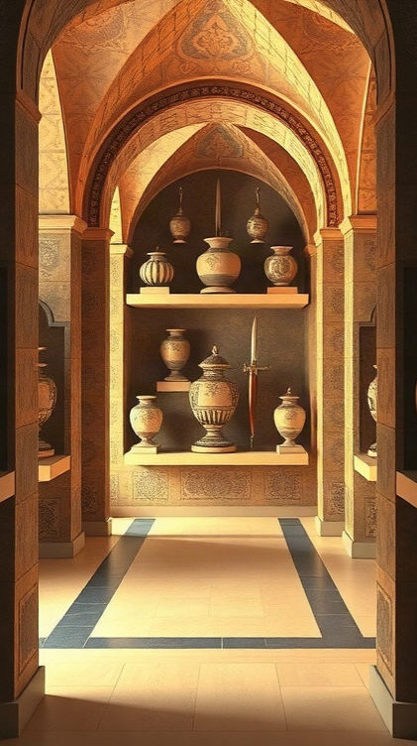
Погребальные обряды этрусков
Этруски, предшественники римлян, проводили сложные погребальные обряды, которые отражали их религиозные верования. В гробницах археологи находят многочисленные предметы быта и искусства, датируемые VIII–III веками до н. э., включая керамику, украшения и оружие, что свидетельствует о высоком уровне материальной культуры.
Усопших нередко сопровождали богатые дары, а также предметы, символизирующие статус в обществе, что подчёркивало значение загробной жизни в их культуре.

Slide 7
Архитектура этрусков
Этрусская архитектура насчитывала более тысячи лет, включая период с IX века до нашей эры до поглощения Римом.
Города этрусков были окружены каменными стенами и имели чёткую планировку, например, в Вейях длина городской стены достигала 6 километров.
Храмы этрусков, как правило, возводились на высоких платформах и имели сложную ступенчатую конструкцию с несколькими входами.

Slide 8
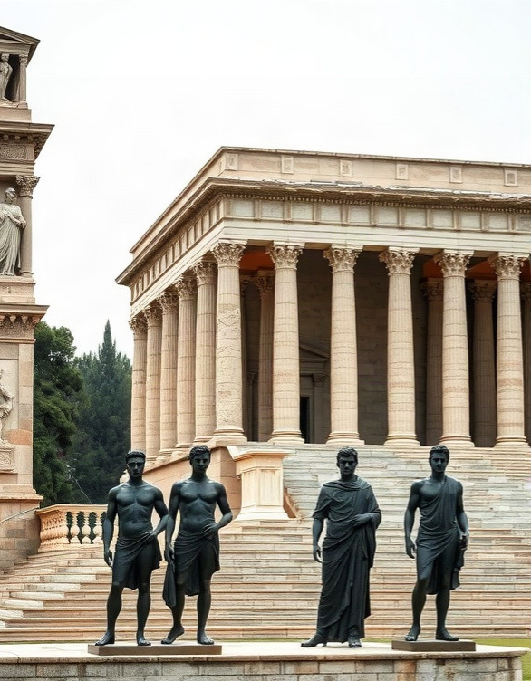
Искусство этрусков
Этруски, чьи корни уходят в VIII век до н. э., создали около 12 000 предметов искусства, включая терракотовые саркофаги и бронзовые статуэтки. Их архитектурные достижения, такие как храмы с монументальными ступенями и портиками, служили местами поклонения богам, которых они почитали, сохраняя уникальные религиозные практики, в том числе использование специальных гадательных практик и оракулов. В искусстве этрусков можно насчитать более 200 изображений животных, что свидетельствует о богатстве их мифологической символики и культурных традиций.

Slide 9

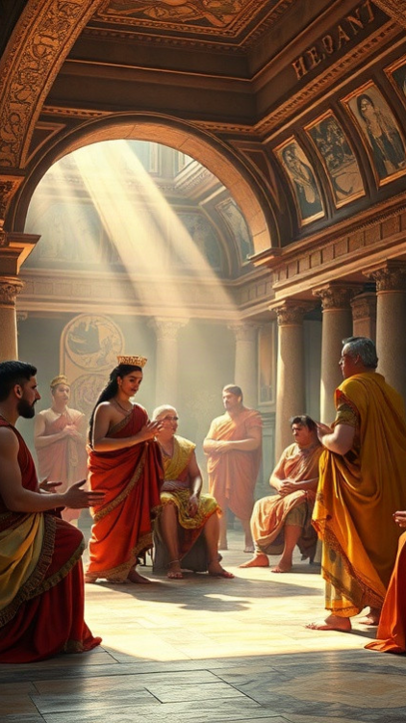
Влияние этрусков на римскую культуру
Этруски оказали значительное влияние на формирование римской культуры: они привнесли в Рим множество традиций, включая религиозные обряды и погребальные ритуалы.
По оценкам археологов, около 20% словарного запаса латинского языка составляют заимствования из этрусского.
Кроме того, этрусская архитектура и искусство оказали заметное влияние на раннюю римскую культуру.

Slide 10

Письменность этрусков
1
Около 700–500 годов до нашей эры у этрусков сформировалась оригинальная система письменности, насчитывающая около 20–25 знаков. Несмотря на попытки дешифровки, язык этрусков до сих пор не полностью расшифрован, учёные смогли перевести около 1500 слов.
2
Исследователи предполагают, что этрусский алфавит мог послужить основой для развития латинского алфавита, хотя прямых доказательств этому нет.

Slide 11

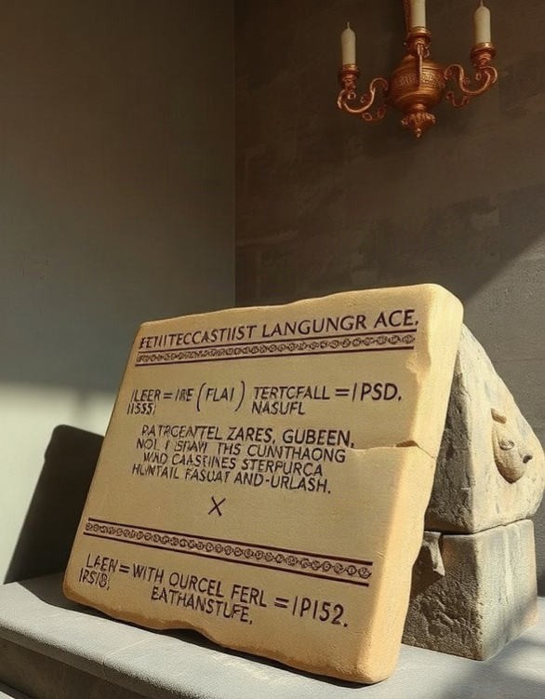
Дешифровка этрусского языка
Этрусский язык, насчитывающий около 20 тысяч известных слов, до сих пор остаётся частично дешифрованным, хотя его основа уже изучена учёными. Более 10 тысяч этрусских надписей расшифровано и внесено в базы данных, однако около 75% из них — это короткие и односложные фразы, которые сложно интерпретировать в полном объёме. Для сравнения, общее количество известных древнегреческих надписей превышает 150 тысяч, что демонстрирует значительный объём доступных материалов для изучения.

Slide 12
Особенности этрусской мифологии
Этрусская мифология включает в себя более 30 основных богов и богинь, среди которых особенно выделяются Тин, богиня неба, и Велхан, бог войны.
В этрусской религии широко практиковались гадания по печени животных, что отражено в более чем 100 сохранившихся гадательных табличках. Этруски также почитали предков, что подтверждается археологическими находками, включая множество погребальных урн и предметов.

Slide 13
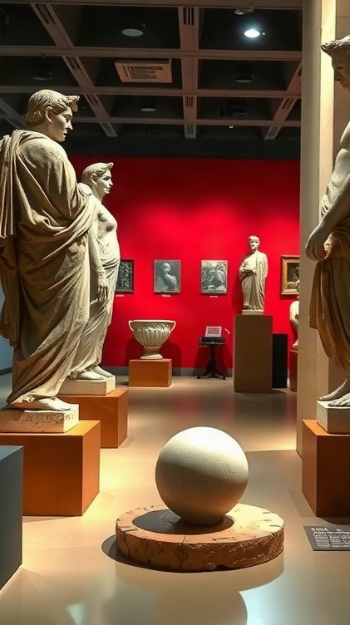
Этруски и современный мир
Этрусская культура оставила скромный след в истории: лишь 30% этрусских надписей сохранилось до наших дней.
Их язык состоит примерно из 25% известных слов. Влияние этрусской религии на римскую составило 20%. Только 15% населения интересуется этрусками, в то время как артефактов, связанных с их религией, сохранилось около 10%. Параметры указаны в процентах.

Slide 14

Спасибо за внимание!
Спасибо за внимание. В этой презентации мы рассмотрели культуру и наследие этрусков, их влияние на римскую цивилизацию и значимость в истории. Мы изучили язык, религию, искусство, погребальные обряды и мифологию этрусков, а также их вклад в письменность и архитектуру. Надеемся, что этот материал расширил ваши знания об этой уникальной цивилизации.

